Slide 1




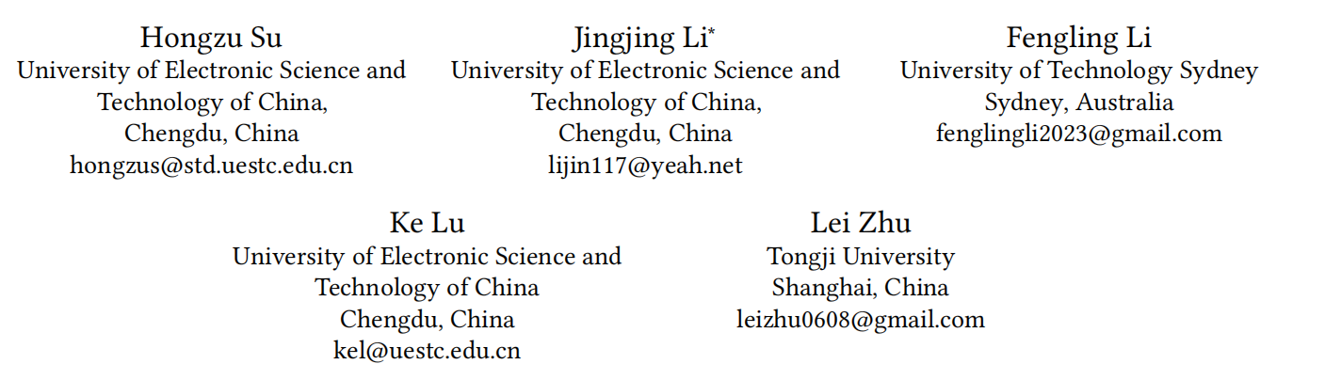





ATAI
Advanced Techniqueof Artificial Intelligence
ATAI
ChongqingUniversity _{AdvancedTechniqueof}
of Technology Artificial Intelligence
Chongqing University of
Technology
Chongqing University ^{ATAI}
_{of Technology} Advanced Techniqueof
Artificial Intelligence
Chongqing University of Technology
Chongqing University of Technology
  SOIL: Contrastive Second-Order Interest Learning for
  Multimodal Recommendation
Code: https://github.com/TL-UESTC/SOIL.
2024.11.21 •ChongQing
—— ACM MM 2024
Reported by Ling Tan
1

Slide 2

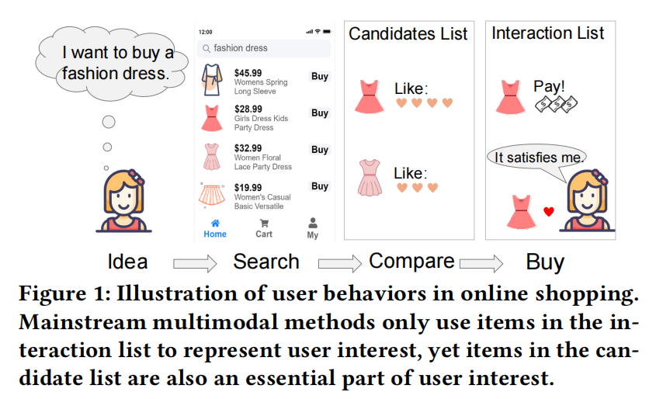
ATAI
AdvancedTechniqueof
Artificial Intelligence
ATAI
ChongqingUniversity _{AdvancedTechniqueof}
of Technology Artificial Intelligence
ChongqingUniversity of Technology
Motivation
（1） Incomplete User-Item Graph: The absence of interaction information between users and candidate items in the user-item graph leads to insufficient learning of user interest.
Notes:
这个图展示了用户的一个购买过程，例如，一个用户在购买时尚春装时，先进行搜索，然后浏览了多款服装（候选项目），但最终只购买了其中一件，形成最终的交互数据，而传统的用户 - 项目图仅记录了购买行为，忽略了候选项目的浏览等交互信息。。。。现有的方法只利用了最后的用户项目的交互行为，没有充分挖掘候选项目，忽略了候选项目的浏览等交互信息

Slide 3
ATAI
AdvancedTechniqueof
Artificial Intelligence
ATAI
ChongqingUniversity _{AdvancedTechniqueof}
of Technology Artificial Intelligence
ChongqingUniversity of Technology
Motivation
（2）Interest-agnostic Item-Item Graph: The absence of user interest information in the item-item graph leads to a vulnerable relationship between users and multimodal information.
（3）Limited Interest Consistency: Inconsistency in user interest between multimodal embeddings and user-item embeddings for the same interaction record will lead to low ranking weights and degrades recommendation performance.
Notes:
（2）无兴趣信息的物品-物品图：在物品-物品图中缺乏用户兴趣信息会导致用户与多模态信息之间的关系脆弱，从而降低推荐系统的性能。
以往的多模态推荐方法在构建项目 - 项目图时，通常仅基于特征相似性和 kNN 稀疏化等方式，如通过计算项目的视觉或文本特征的相似性来构建图结构，没有考虑用户对这些项目的兴趣因素，就是第一点提到的用户的最终交互项目信息和候选项目信息。
（3）同一交互记录的多模态嵌入与用户 - 项目嵌入之间的用户兴趣不一致将导致排名权重低，降低推荐性能。
在同一交互记录中，多模态嵌入与用户 - 项目嵌入所体现的用户兴趣不一致。多模态推荐系统中存在多种数据模态（如视觉和文本），在处理交互记录时，不同模态的嵌入方式可能无法准确地共同反映用户兴趣。例如，对于一个用户 - 项目交互，从视觉模态嵌入得到的用户兴趣特征与从用户 - 项目交互本身得到的嵌入特征可能存在差异。

Slide 4

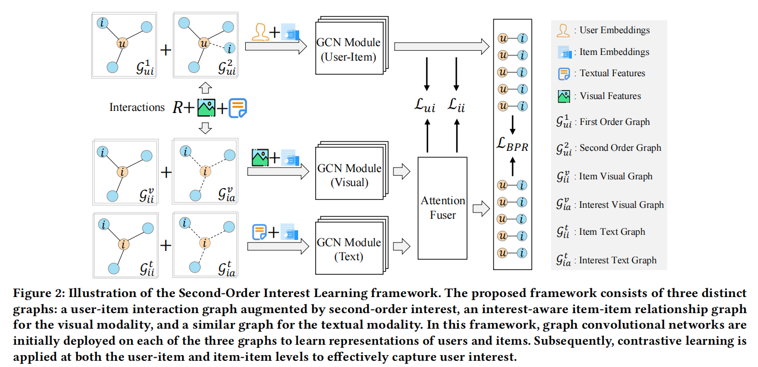
ChongqingUniversity of Technology
ATAI
AdvancedTechniqueof
Artificial Intelligence
ATAI
ChongqingUniversity _{AdvancedTechniqueof}
of Technology Artificial Intelligence
Overview
Notes:
首先，计算视觉模态和文本模态的所有item之间的相似度，将两个模态的相似度进行点积，得到最后的分数，选取与user交互过的item的相似度较高的分数的item，与user相连。
根据模态特征计算相似度，进行KNN稀疏化，构建相似图，对每一个项目选择与其相似度最高的k个项目。Gia图，是将user交互过的item，与其他item的相似分数相加，选取topk的item作为user的兴趣item集合
注意力融合部分，是将两个模态得到的user和item的嵌入表示，分别过一个线性层，再进行拼接过一个softmax，然后得到每个模态的权重，最后相加。
损失部分是，ui是最终表示的用户embedding分别与id item嵌入表示和模态嵌入表示的得分，进行对比学习，有交互的用户和项目作为正样本，ii是item的 最终表示和模态表示进行对比学习，user的最终表示和模态表示进行对比学习。

Slide 5

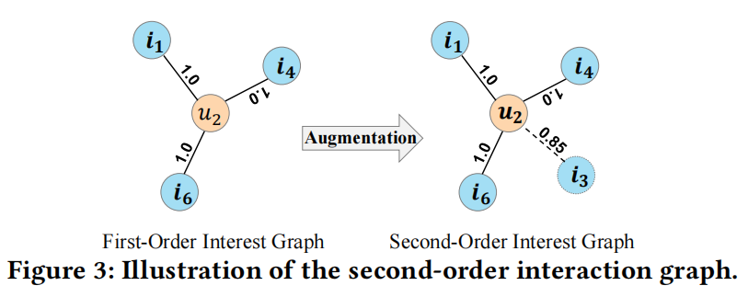




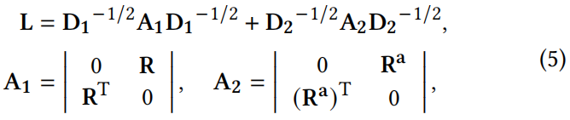

ChongqingUniversity of Technology
ATAI
AdvancedTechniqueof
Artificial Intelligence
ATAI
ChongqingUniversity _{AdvancedTechniqueof}
of Technology Artificial Intelligence
Method

Slide 6
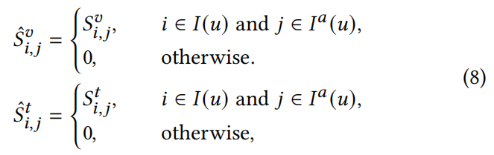
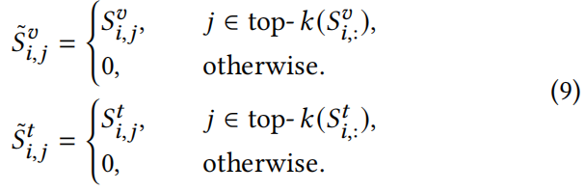

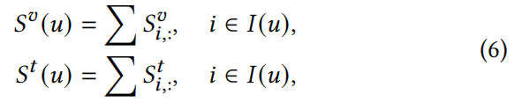

ChongqingUniversity of Technology
ATAI
AdvancedTechniqueof
Artificial Intelligence
ATAI
ChongqingUniversity _{AdvancedTechniqueof}
of Technology Artificial Intelligence
Method
Notes:
lightgcn，每层消息传递的定义，EK是第k层结点嵌入矩阵，A是邻接矩阵的归一化。
公式6是，当消息传递层数k趋于无穷时，归一化邻接矩阵A中对应于结点u和物品i的极限值。

Slide 7
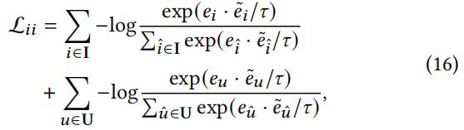


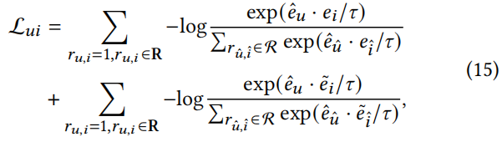

ChongqingUniversity of Technology
ATAI
AdvancedTechniqueof
Artificial Intelligence
ATAI
ChongqingUniversity _{AdvancedTechniqueof}
of Technology Artificial Intelligence
Method

Slide 8

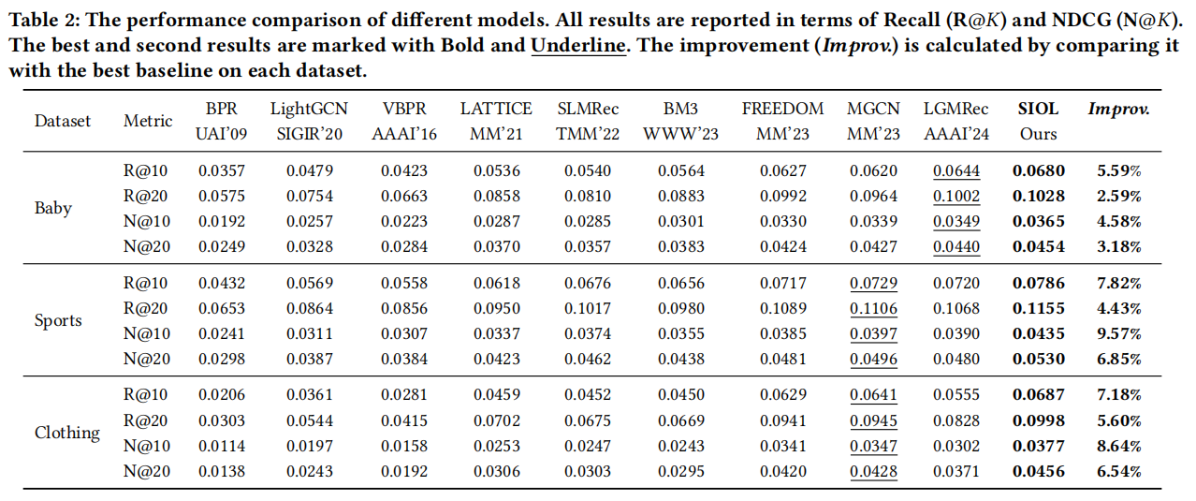
ATAI
AdvancedTechniqueof
Artificial Intelligence
ATAI
ChongqingUniversity _{AdvancedTechniqueof}
of Technology Artificial Intelligence
ChongqingUniversity of Technology
Experiments

Slide 9
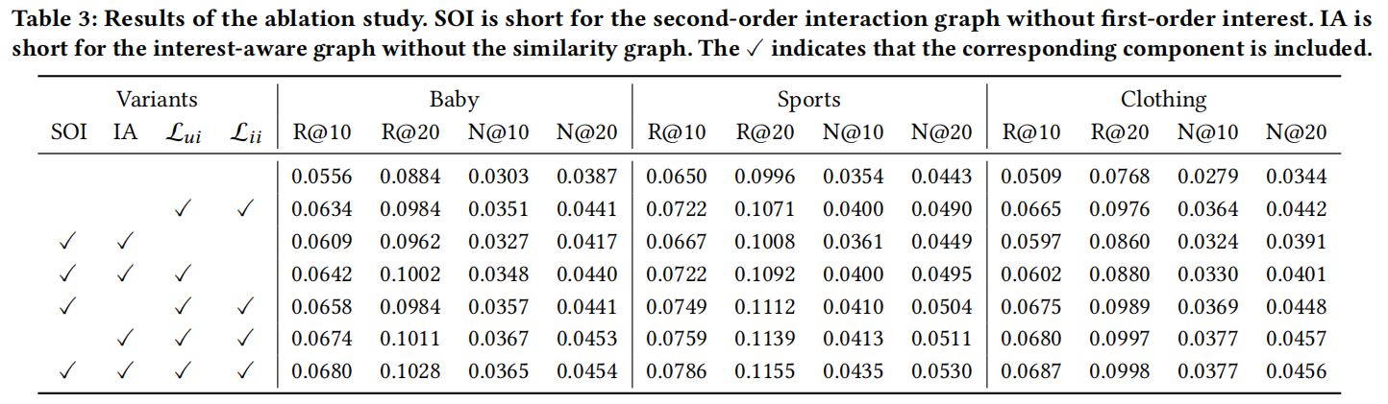
ATAI
AdvancedTechniqueof
Artificial Intelligence
ATAI
ChongqingUniversity _{AdvancedTechniqueof}
of Technology Artificial Intelligence
ChongqingUniversity of Technology
Experiments

Slide 10
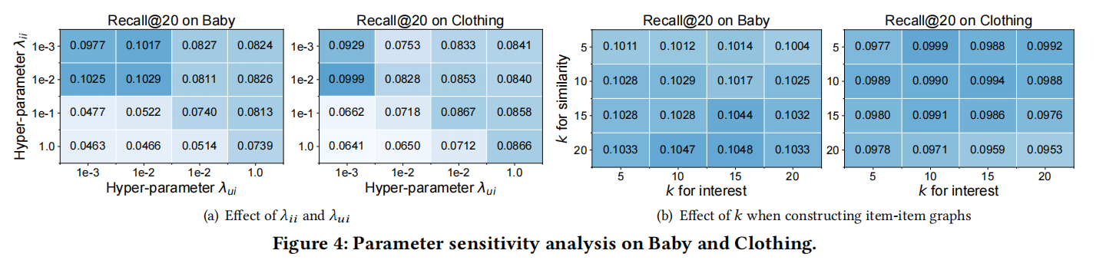
ATAI
AdvancedTechniqueof
Artificial Intelligence
ATAI
ChongqingUniversity _{AdvancedTechniqueof}
of Technology Artificial Intelligence
ChongqingUniversity of Technology
Experiments
Notes:
是一个衡量过度平滑程度的指标，较低的分数表示较大的过度平滑程度。

Slide 11
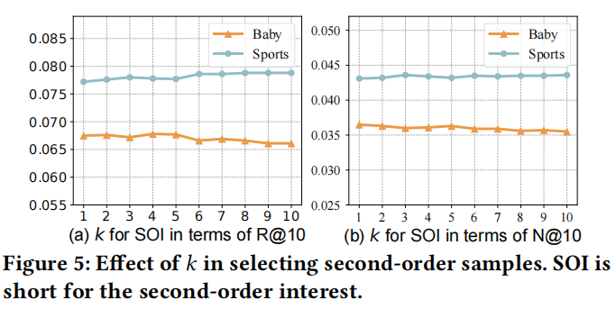
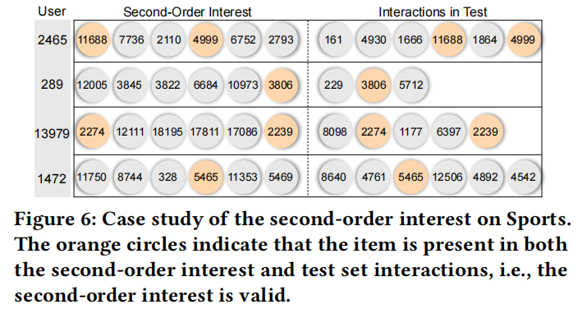
ATAI
AdvancedTechniqueof
Artificial Intelligence
ATAI
ChongqingUniversity _{AdvancedTechniqueof}
of Technology Artificial Intelligence
ChongqingUniversity of Technology
Experiments

Slide 12
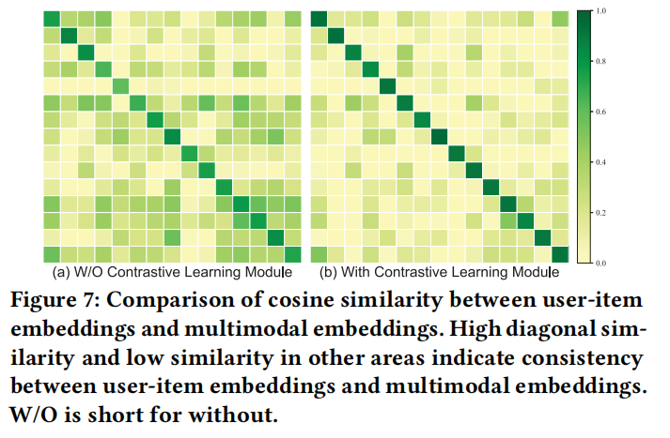
ATAI
AdvancedTechniqueof
Artificial Intelligence
ATAI
ChongqingUniversity _{AdvancedTechniqueof}
of Technology Artificial Intelligence
ChongqingUniversity of Technology
Experiments

Slide 13


ChongqingUniversity of Technology
ATAI
AdvancedTechniqueof
Artificial Intelligence
ATAI
ChongqingUniversity _{AdvancedTechniqueof}
of Technology Artificial Intelligence
Thanks!

